Slide 1
Semantisatieverhaal AA:
AA
Emma is een meisje van 11 jaar. Ze heeft sinds kort een nieuw buurmeisje; Lea. Ze vindt samen uithangen, samen zijn op hun geheime locatie, op hun geheime plaats, in het bos het leukste dat er is. Tot vorige maand hield ze ervan om te spelen en avonturen te beleven met haar jongere broertje Max. Maar nu wil ze iets anders en dat is het probleem: Max, volgt hen namelijk overal. Max houdt in de gaten waar ze zijn. Constant! De hele tijd! Hij vindt het namelijk superleuk om bij Emma en Lea te zijn en samen te spelen. Maar zíj willen graag wat meer privacy. Zij willen graag alleen kunnen zijn, zonder dat anderen ze zien of alles van ze weten. Emma probeert Max daarom uit te leggen dat hij niet altijd mee kan doen. "Max, je moet echt leren om jezelf te vermaken," zegt Emma bozig. “ Lea en ik willen immers, willen namelijk graag af en toe met zijn tweeën spelen”. Maar Max begrijpt het niet en blijft steeds achter hun aan lopen. Emma weet niet goed hoe ze dit moet oplossen. Haar ouders hebben haar namelijk opgevoed met het idee dat ze anderen niet mag buitensluiten. Opvoeden betekent kinderen of jonge dieren leren hoe ze moeten leven. Hebben jullie misschien een idee hoe Emma, Max en Lea dit probleem kunnen oplossen?
Notes:
Woordenoverzicht
volgen: in de gaten houden waar iemand is
uithangen: zijn
immers: namelijk
de locatie: de plaats
de privacy: het alleen kunnen zijn, zonder dat anderen je zien of alles van je weten
constant: de hele tijd
opvoeden: kinderen of jonge dieren leren hoe ze moeten leven

Slide 2
Gerarda Das
Antoinette Duijf
Mandy Routledge
Francis Vrielink
Week 21 – 20 mei 2025
Niveau AA

Slide 3
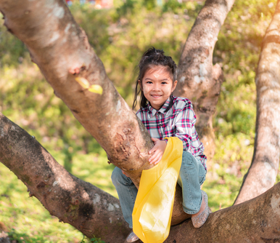
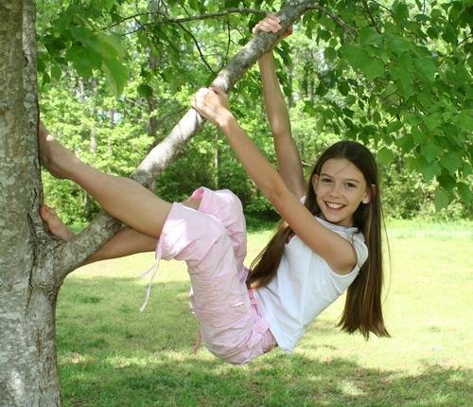
uithangen

Slide 4
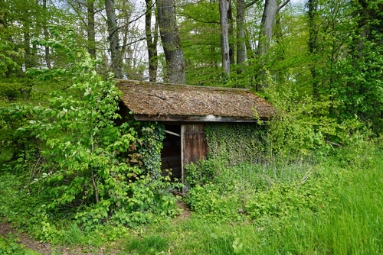
de locatie

Slide 5
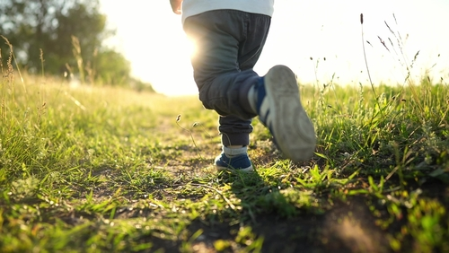
volgen

Slide 6
constant

Slide 7
de privacy

Slide 8
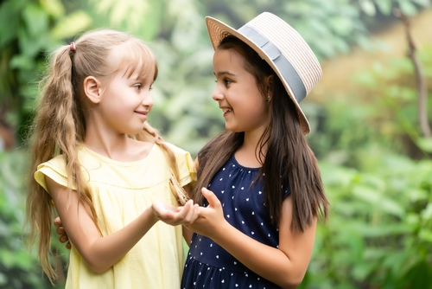
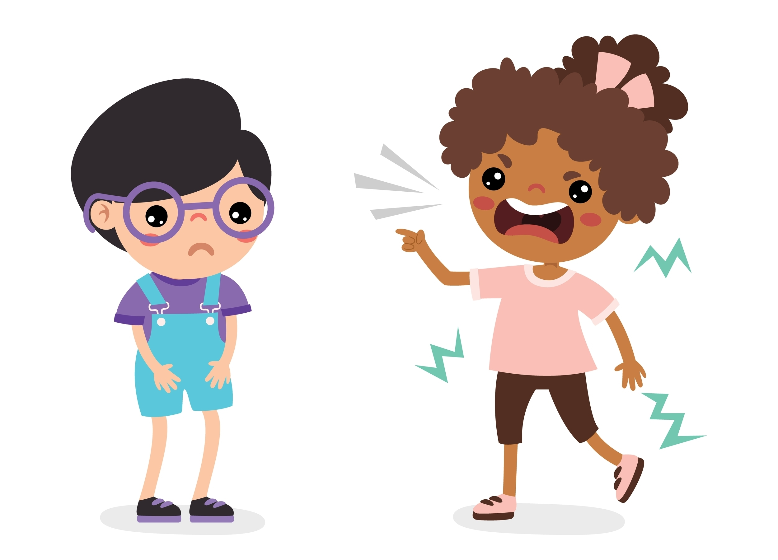
immers

Slide 9
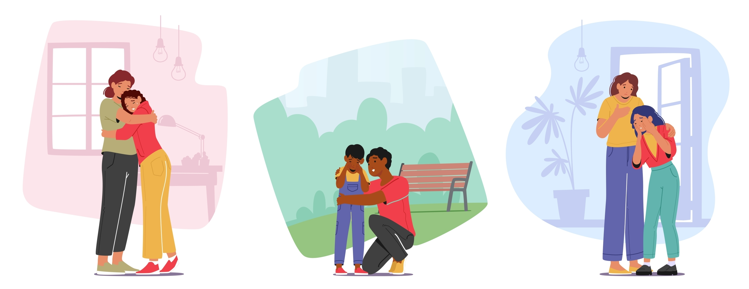
opvoeden

Slide 10
Op de woordmuur:

Slide 11
volgen
negeren
= in de gaten houden waar iemand is
Max volgt zijn zusje de hele dag.
= geen aandacht
besteden aan
De moeder kijkt op de computer en negeert haar dochter.

Slide 12
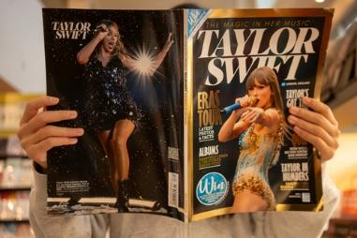
de privacy
de openbaarheid
= het alleen kunnen zijn, zonder dat anderen je zien of alles van je weten
Emma en Lea willen wat vaker privacy hebben.
= voor iedereen zichtbaar en toegankelijk
Bijna alles van Taylor Swift is in de openbaarheid.

Slide 13
constant
af en toe
= de hele tijd
Max volgt Emma de hele dag. Constant!
= soms
Max mag van zijn ouders af en toe op de computer.

Slide 14
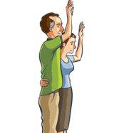
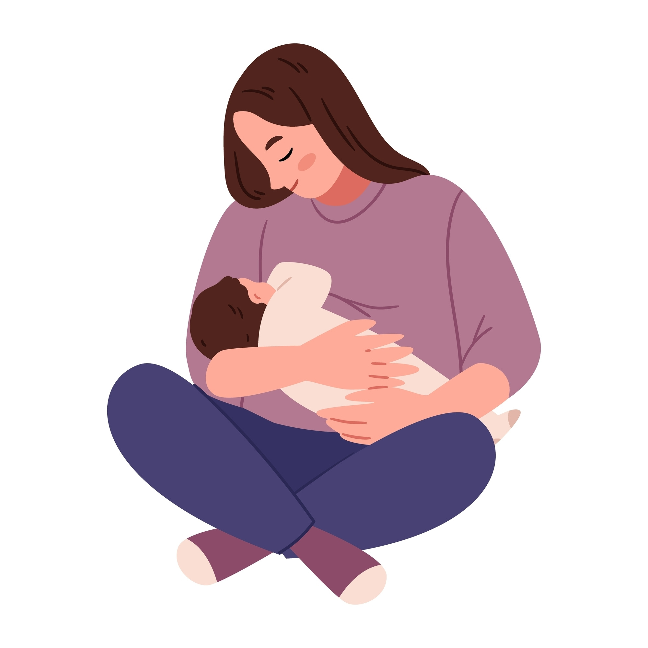
De ouders willen hun kinderen opvoeden tot gelukkige mensen.
uit huis gaan
opvoeden
een kind krijgen
= kinderen(of jonge dieren) leren hoe ze moeten leven

Slide 15
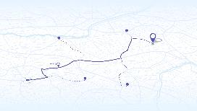
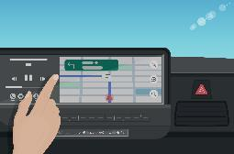
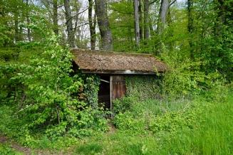
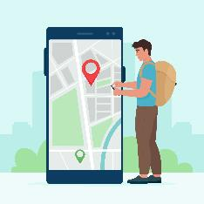
de route
de GPS
de locatie
= de plaats
zich bevinden

Slide 16
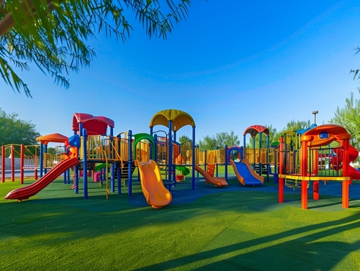
in de speeltuin
samen
uithangen
= zijn
op de geheime plek

Slide 17
immers = namelijk
Lea en ik willen immers graag af en toe met zijn tweeën spelen.

